Slide 1

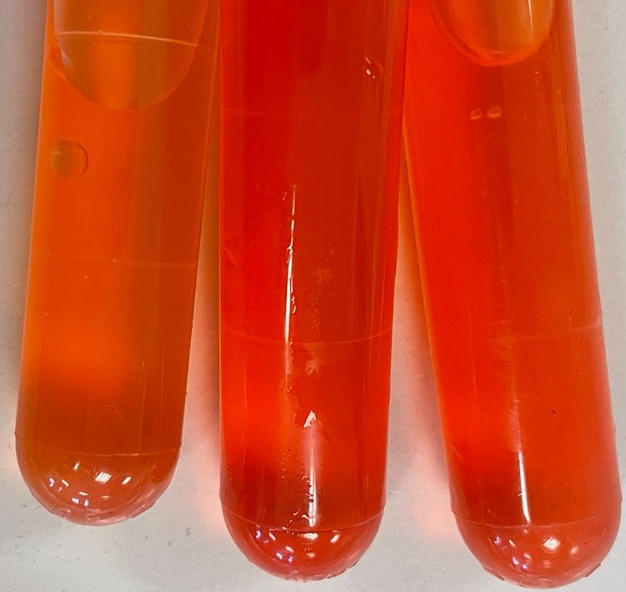
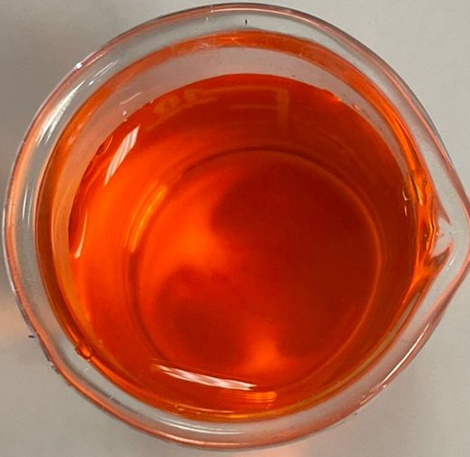
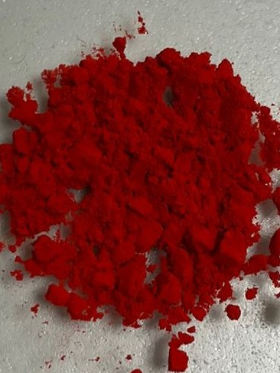
NaOH
C₃H₇NO₂S
55°C 4 hour
L-cys-CuNCs
Cu⁺² ions
L- Cysteine
Sunset Yellow

